Slide 1
Porcentajes

Slide 2
¿Qué significa?
El porcentaje se conoce como este símbolo matemático %
Y representa una fracción en 100 partes iguales.
Por cien = Porcentaje
Es decir son fracciones que tienen por denominador el número 100 20
100

Slide 3
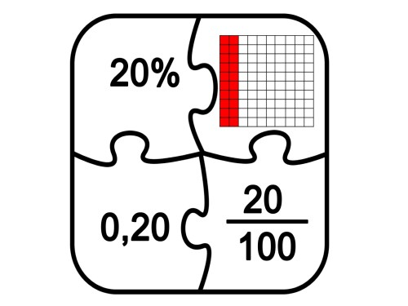
Observa la siguiente imagen
El 20% se puede expresar como un dibujo, donde se pintan 20 cuadros de un total de 100.
Como una fracción cuyo denominador es 100, por que se divide en 100 partes iguales.
Como un número decimal que representa el mismo porcentaje.

Slide 4
Puedes observar el siguiente video
https://www.youtube.com/watch?v=OOyrtBuyt30

Slide 5
Ahora a Practicar
Como quedarían escrito como fracción los siguientes %
35%
48%
61%
92%

Slide 6
Ahora represéntalas en las siguientes cuadriculas
53%
28%

